Slide 1
Shenmue Release Maker
Fonctionnement et utilisation
Preview

Slide 2
Objectifs
Permettre la distribution « légale » des traductions réalisées par le Shenmue Translation Pack
Rendre la distribution de qualité professionnelle (image de marque)
Guider les utilisateurs dans la démarche

Slide 3
Architecture
Deux programmes conjoints :
Shenmue Release Maker (Designer)
Shenmue Release Unlocker (Runtime)
Shenmue Release Maker
Utilisé par les développeurs du projet de traduction
Permet de créer les releases
Shenmue Release Unlocker
Lancé par les utilisateurs finaux
Débloque la traduction
Incorporé à Shenmue Release Maker

Slide 4
Fonctionnement
Génération
Encryptage des fichiers de traduction via des clefs définies, algorithmes AES, Camellia et PC1-256
Utilisation
Extraction de la « Media Key » depuis le disque inséré dans le lecteur de l’utilisateur
Génération d’une clef unique (« Media Key ») pour chaque disque inséré dans le lecteur
Si la clef correspond à une des « Media Key » attendue:
Encryptage des clefs AES, Camellia et PC1-256 utilisées plus haut avec la « Media Key »
Possibilité d’utiliser plusieurs « Media Key » pour une même release (donc plusieurs disques originaux pour la même release)
Récupération des clefs AES, Camellia et PC1-256 générées plus haut
Déblocage de la release avec ces clefs
Sinon, impossible de continuer !
Le processus de fonctionnement est expliqué ci-contre.
Tout est basé sur le concept de « Media Key » généré par l’application, à partir du disque inséré dans le lecteur.

Slide 5
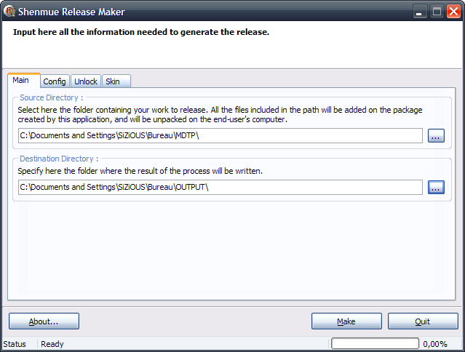
Créer une release (1/5)
Dossier d’entrée contenant les fichiers de la traduction (Image ISO…)
Principal
Dossier de sortie, contenant la release générée par l’outil !

Slide 6
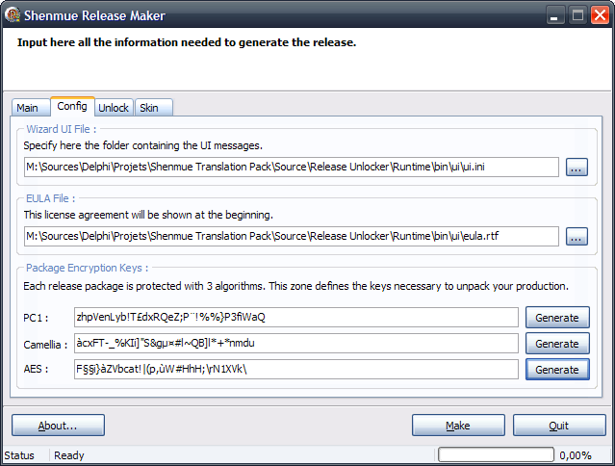
Configuration de la release (2/5)
Configuration
Fichier INI contenant les messages affichés par Shenmue Release Unlocker
Fichier RTF contenant la licence affichée par Shenmue Release Unlocker
Codes de déblocage de la release (peuvent être générés automatiquement)

Slide 7
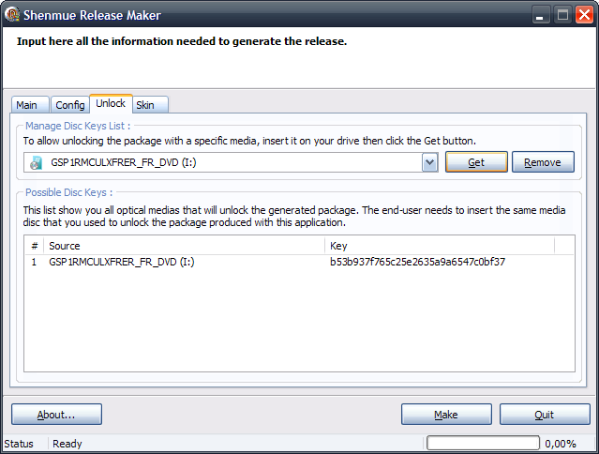
Récupération des Media Keys (3/5)
Gestion des Media Keys
2. Récupération de la « Media Key » depuis le disque inséré
1. Sélection du lecteur où est inséré le disque original servant à débloquer la release
3. Liste des « Media Keys » valides débloquant la release ainsi générée.

Slide 8
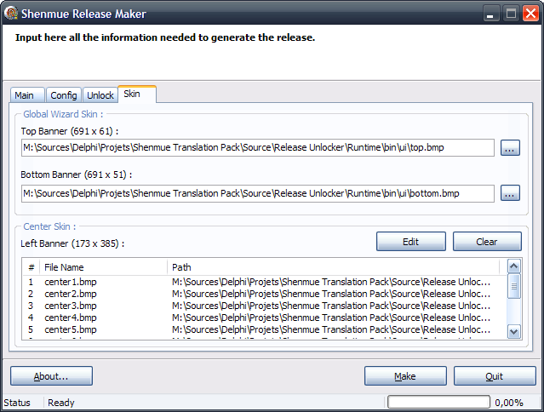
Configuration du Skin (4/5)
Gestion du Skin
Bannière du haut (691 x 61)
Bannière du bas (691 x 51)
Partie gauche, change à chaque page (173 x 385)
Double cliquer pour assigner une image…
N° de la page de l’assistant (Ex: 1 = Home, 2 = Disclamer, 3 = Licence….)

Slide 9
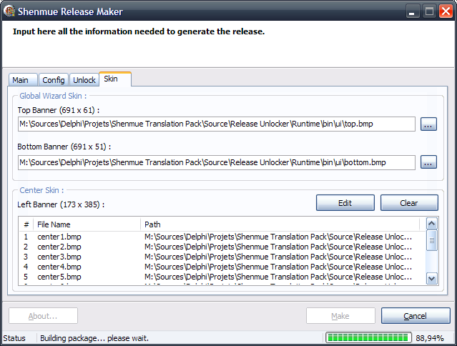
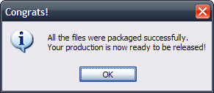
Lancement de la génération (5/5)
Go !

Slide 10
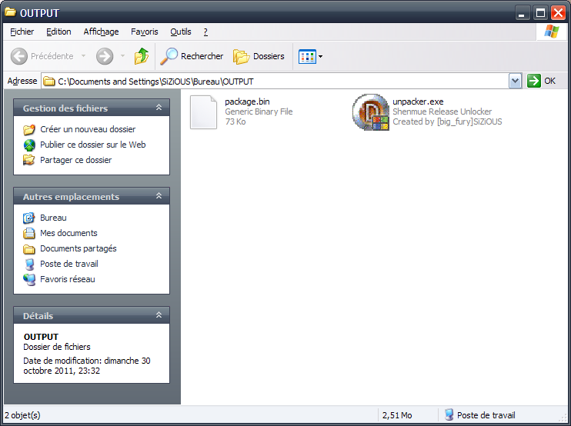
Résultat final
(package.bin va disparaitre…)
Release prête à être distribuée

Slide 11
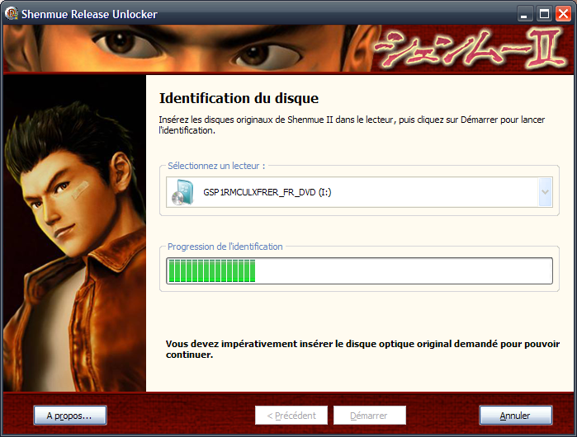
Exemple de release…

Slide 12
Avertissement
Ceci est une preview, des choses sont susceptibles de changer
Le noyau de l’application est quasi-final
Merci de pas distribuer cette présentation !

